Slide 1
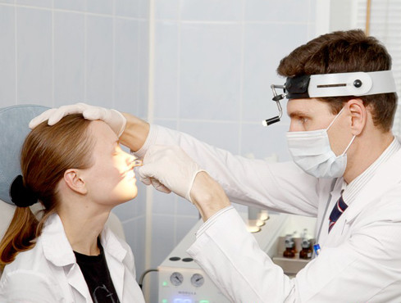
Болезни уха, горла и носа
Подготовила:
Ефимова Надежда Ивановна,
педагог дополнительного образования
МБОУ ДО «Дом детского творчества
Рудничного района г. Кемерово»

Slide 2
Строение уха

Slide 3
Понятие об отите
Отит – это воспаление уха.
Виды отитов:
наружный отит;
средний;
внутренний (лабиринтит).

Slide 4
Наружный отит
Наружный отит – это воспаление наружного уха, которое возникает в результате проникновения микробов в кожу наружного слухового прохода.
Способствующие факторы:
расчёсы;
повреждения при укусе насекомых;
ожоги и обморожения;
манипуляции в ухе пальцами, спичками, булавками, шпильками и др.

Slide 5
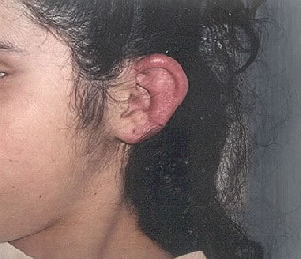
Симптомы наружного отита
зуд;
боль (редко);
нарушений слуха не бывает!

Slide 6
Средний отит
Средний отит – это воспаление среднего уха, которое возникает в результате проникновения микробов в барабанную полость, главным образом через евстахиеву (слуховую) трубу из верхних дыхательных путей (при гриппе, других ОРВИ, кори, скарлатине).
Способствующие факторы:
Аденоидные разрастания (аденоиды).
Полипы носа.
Искривления носовой перегородки.

Slide 7
Симптомы среднего отита
Повышение температуры тела до 38-39 градусов.
Неприятная заложенность в ухе.
Сильная боль в ухе.
Значительное понижение слуха.
Вытекание гноя из наружного слухового прохода (гной прорывается через образовавшееся в барабанной перепонке отверстие).

Slide 8
Внутренний отит (лабиринтит)
Лабиринтит – это воспаление внутреннего уха или лабиринта.
Симптомы:
Головокружение.
Тошнота (иногда рвота).
Нарушение равновесия.
Неуверенность при ходьбе (шаткая походка и др.).
Осложнения:
Менингит (воспаление мозговой оболочки).
Сепсис (общее заражение крови).
Абсцесс мозговой ткани.

Slide 9
Уход за больным при среднем отите
Закапывание капель в ухо.
Накладывание согревающего компресса на область уха.
При необходимости проводят прокол барабанной перепонки (парацентез). Если его не произвести, может возникнуть осложнение – менингит, энцефалит и др.
Техника закапывания капель в ухо:
Лекарство перед закапыванием в ухо подогревают до 37 градусов (на водяной бане).
Больного укладывают на бок, противоположный от закапывания.
Ухо взрослого при этом слегка оттягивают вверх и кзади, а ребёнка – книзу.
Производят закапывание капель в ухо из пипетки.

Slide 10
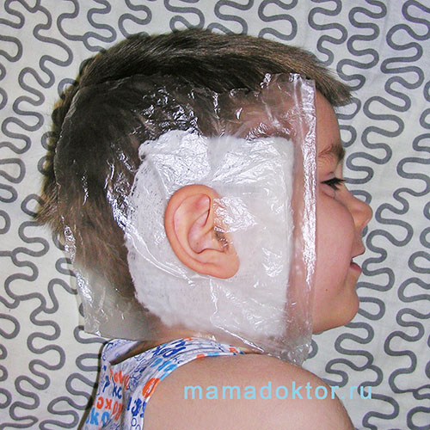
Постановка согревающего компресса на область уха
В сложенной в несколько слоёв марлевой салфетке проделывают прорезь для ушной раковины.
Марлевую салфетку смачивают в в тёплом 5%-ом растворе спирта или 2%-ом растворе соды.
Поверх салфетки кладут вощёную бумагу (или полиэтилен).
Последней кладут вату.
Укрепляют компресс бинтом.
Компресс меняют каждые 4 часа (или оставляют на ночь).

Slide 11
Что такое горло
Горло – это комплекс анатомических образований, выполняющих ряд важнейших функций

Slide 12
Понятие об ангине
Ангина или тонзиллит – это инфекционное заболевание, которое характеризуется острым воспалением небных миндалин.
Факторы, способствующие заболеванию:
Различные микробы (чаще – стрептококк).
Контакт с больным ангиной.
Использование посуды, бывшей в употреблении больным (плохо продезинфицированной).
Переохлаждение (резкое колебание температуры воздуха). Хронический тонзиллит.
Различные раздражающие вещества, систематически попадающие в глотку (алкоголь и др.).
Болезни носоглотки, при которых нарушается дыхание через нос – аденоиды, гайморит и т.д.

Slide 13
Симптомы ангины
Недомогание, слабость, тяжесть в голове.
Боль в горле при глотании.
Сухость и саднение (першение) в горле; больному кажется, что горло сузилось, отсюда название «ангина» - в переводе с латинского – «сжимать», «стеснять».
Повышение температуры тела до 38-39 градусов.
Местные изменения (от покраснения и увеличения миндалин до образования гнойных налётов).
Возможно увеличение и болезненность лимфатических узлов в области шеи.

Slide 14
Осложнения ангины
Околоминдаликовый (паратонзиллярный) абсцесс (повышение температуры тела до 39-40 градусов, боли в горле, не связанные с глотанием, сильное увеличение шейных лимфатических узлов).
Воспаление почек (пиелонефрит).
Ревматизм.
Изолированное поражение суставов.
Изолированное поражение сердца.
Переход в хронический тонзиллит.

Slide 15
Уход за больным с ангиной
Постельный режим (в первые дни и до нормализации температуры).
Щадящее питание (полужидкая, протёртая пища), разнообразное и витаминизированное; не рекомендуется острая, грубая и горячая пища.
Обильное частое питьё (тёплое молоко с Боржоми, чай с лимоном).
Частое полоскание горла дезинфицирующими растворами, отварами трав; при полоскании горла голову необходимо сильно запрокидывать назад.
Отдельная посуда, полотенце для больного.
Чаще мыть руки (при уходе за больным), используя дезинфицирующие средства.
Посуду больного нужно тщательно кипятить в 2%-ом содовом растворе в течение 10-15 минут, затем промыть.
Бельё больного стирают отдельно.

Slide 16
Натуральные средства при ангине
Календула лекарственная или ноготки (цвет) – в виде отвара (15,0 – 200,0) или настойки (25,0), разведённой (1 чайная ложка на ½ стакана воды); применяют для полосканий горла.
Ромашка пахучая (трава) – в виде отвара (15,0 – 200,0); принимают по 2-3 столовые ложки 4 раза в день.
Лук репчатый огородный (луковица) – в виде свежего сока, медленно проглатывают (по 1 чайной ложке 4 раза в день).

Slide 17
Как сохранить горло здоровым
Старайтесь дышать через нос. Он является фильтром для бактерий и других вредных раздражителей.
Следите за тем, чтобы в Вашей диете было как можно больше витаминов, которые в изобилии содержатся во фруктах и овощах. Витамины очень важны для поддержания иммунной системы.
При холодной погоде надевайте тёплую одежду из нескольких слоёв, чтобы не мерзнуть и контролировать температуру тела, в зависимости от того, где Вы находитесь и чем занимаетесь.
Постарайтесь отказаться от курения (если курите) и держитесь подальше от табачного дыма других курильщиков.

Slide 18
Понятие о гайморите
Гайморит – это воспаление гайморовой пазухи носа. Это наиболее часто встречающийся из всех видов синуситов (воспалений пазух носа).
Способствующие факторы:
Заложенность в носу или продолжительный насморк.
Грипп и другие ОРВИ.
Корь.
Скарлатина и др.

Slide 19
Симптомы гайморита
Болезненность при надавливании на больную сторону.
Заложенность в носу или длительный (гнойный) насморк.
Затруднённое носовое дыхание, гнусавость голоса.
Потеря обоняния (потеря запаха).
Головная боль, которая может отдавать в область лба, виска, зубов.
Субфебрильная температура тела.
Быстрая утомляемость при умственной работе.

Slide 20
Уход за больным с гайморитом
Рекомендации при сморкании (каждую половину носа следует освобождать отдельно, плотно закрывая другую, чтобы слизь не попадала в евстахиеву (слуховую) трубу и в среднее ухо).
Производят (при необходимости) закапывание капель в нос или точечный массаж.

Slide 21
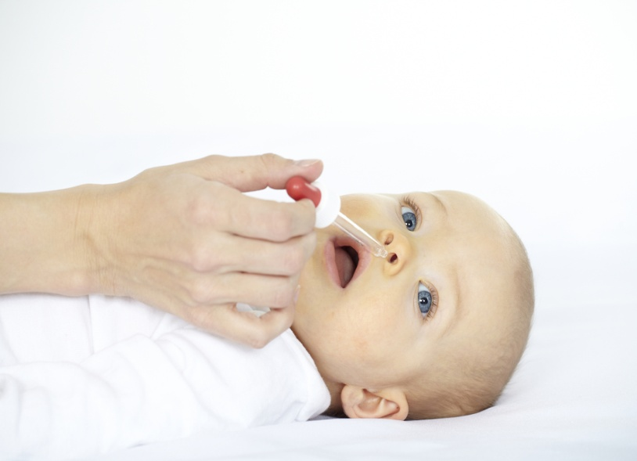
Техника закапывания капель в нос
Больной лежит на спине или сидит с запрокинутой головой, при этом голова его немного повёрнута в ту сторону, с которой нужно закапывать капли.
Производят закапывание капель в нос из пип

Slide 22
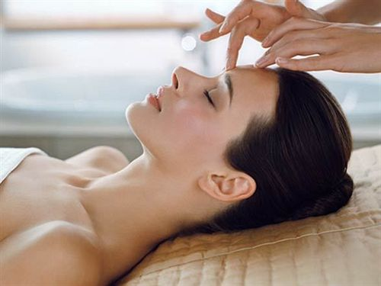
Точечный массаж при насморке (заложенности носа)
Точки расположены так:
На середине надбровных дуг (симметричная точка).
На лбу между бровей (несимметричная точка).
У крыльев носа (симметричная точка).
Над проекцией гайморовых пазух носа (симметричная точка).
Массируйте их, не очень сильно надавливая, по нескольку раз в день, в течение 2-3 минут каждую точку.

Slide 23
Профилактика заболеваний уха, горла и носа
Своевременное и правильное лечение ОРВИ, гриппа.
Лечение заболеваний зубов и носоглотки.
Лечение аденоидных разрастаний (аденотомия при необходимости).
Исправление искривлённой носовой перегородки.
Закаливание.
Правильное физическое развитие.

Slide 24
Вопросы для учащихся
Дайте определение наружного отита, назовите его симптомы.
Что такое средний отит и каковы его симптомы.
Дайте определение внутреннего отита (лабиринтита) и укажите его симптомы.
Уход за больным при среднем отите.
Дайте определение ангины, перечислите её симптомы.
Назовите осложнения ангины.
Уход за больным при ангине.
Понятие о гайморите, каковы его симптомы?
Профилактика заболеваний уха, горла и носа.

